Slide 1
微型電動二輪車
安全駕駛

Slide 2
微型電動二輪車行動意識

Slide 3
-微型電動二輪車行動意識
學習目標
暸解微型電動二輪車與電動機車相關法規。
具備微型電動二輪車與電動機車行駛基本的安全意識。

Slide 4
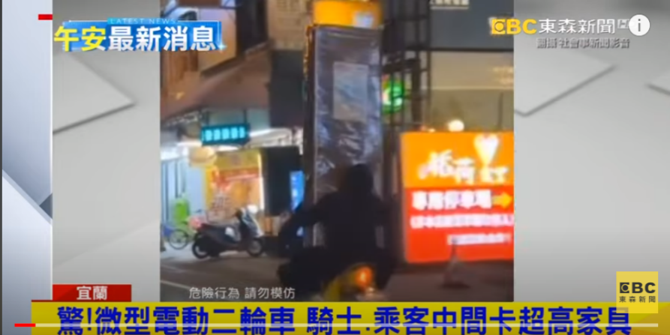
《 驚！微型電動二輪車騎士、乘客中間卡超高家具》
微型電動二輪車行動意識

Slide 5
微型電動二輪車行動意識
【同學想一想】
  請問在影片中觀察到了哪些錯誤行為？
  微型電動二輪車為何不可以雙載？
  雙載或附載超高物品駕駛，可能會產生什麼風險?
※重點提示：
微型電動二輪車為慢車，其車身結構及煞車、懸吊皆以單人乘坐且低速行駛進行設計，雙載或附載超高物品會降低車輛操控及穩定性能，造成駕駛控制困難，增加事故發生機率。

Slide 6

微型電動二輪車路權與規定
停讓行人
不論有無斑馬線，只要路口有行人要通過，車輛都要停駛讓行。
所謂暫停或停等，指車輛完全停下靜止，待行人通過後，方可行駛。
駕駛應養成接近路口前放慢車速的習慣。
★慢車行「近」行人穿越道或未劃設行人穿越道之路段，遇有行人穿越時，應停讓行人先行通過。

Slide 7
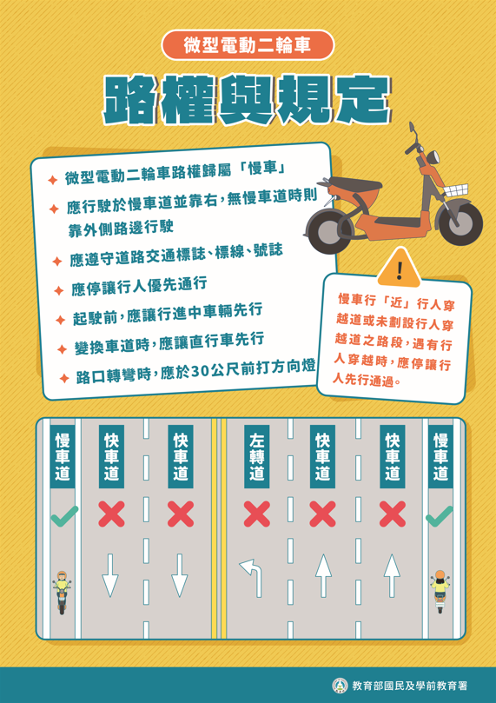
微型電動二輪車路權與規定
應行駛於慢車道並靠右，無慢車道時則靠外側路邊行駛。
應遵守道路交通標誌、標線、號誌。
起駛前，應讓行進中車輛先行。
變換車道時，應讓直行車先行。
路口轉彎時，應於30公尺前打方向燈。

Slide 8
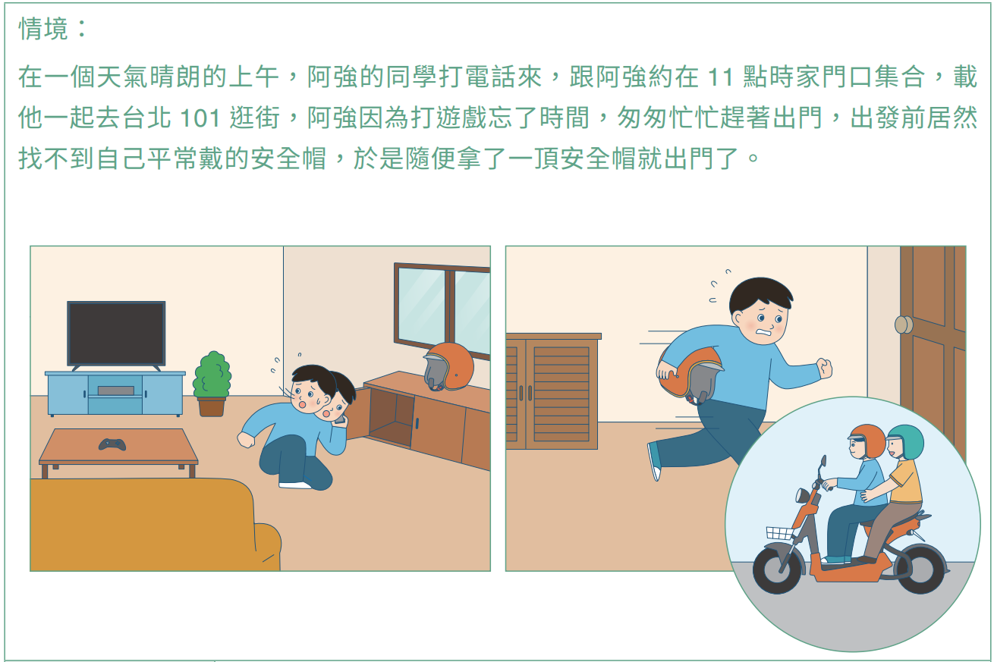
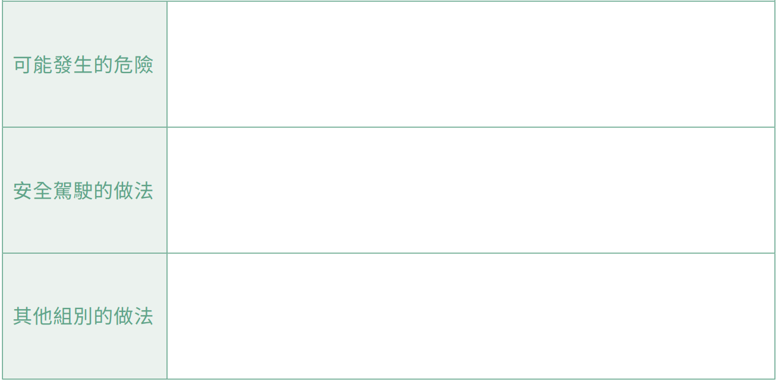
「微」笑出門，安「駕」回家
學習單
1.學完微型電動二輪車安全駕駛的課程後，請你將學校所學的知識和技能應用在以下學生 出遊時情境狀況，完成填寫後分享。

Slide 9
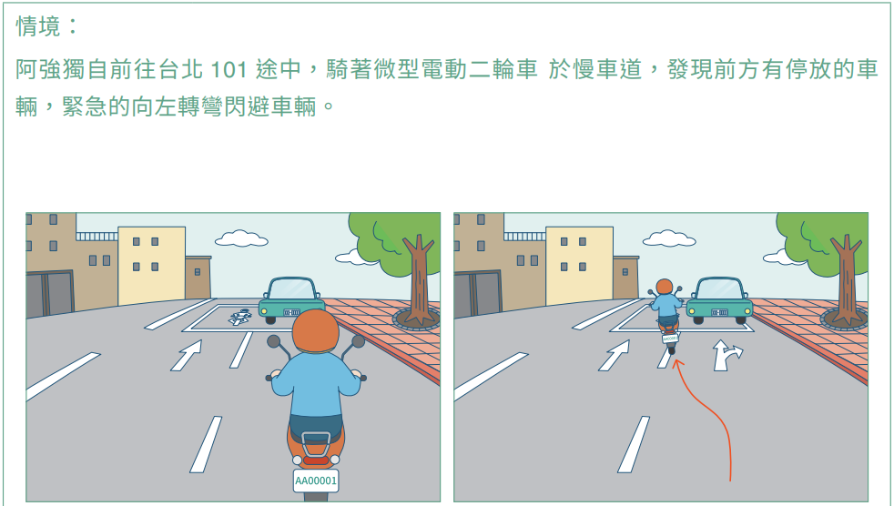

「微」笑出門，安「駕」回家
學習單

Slide 10
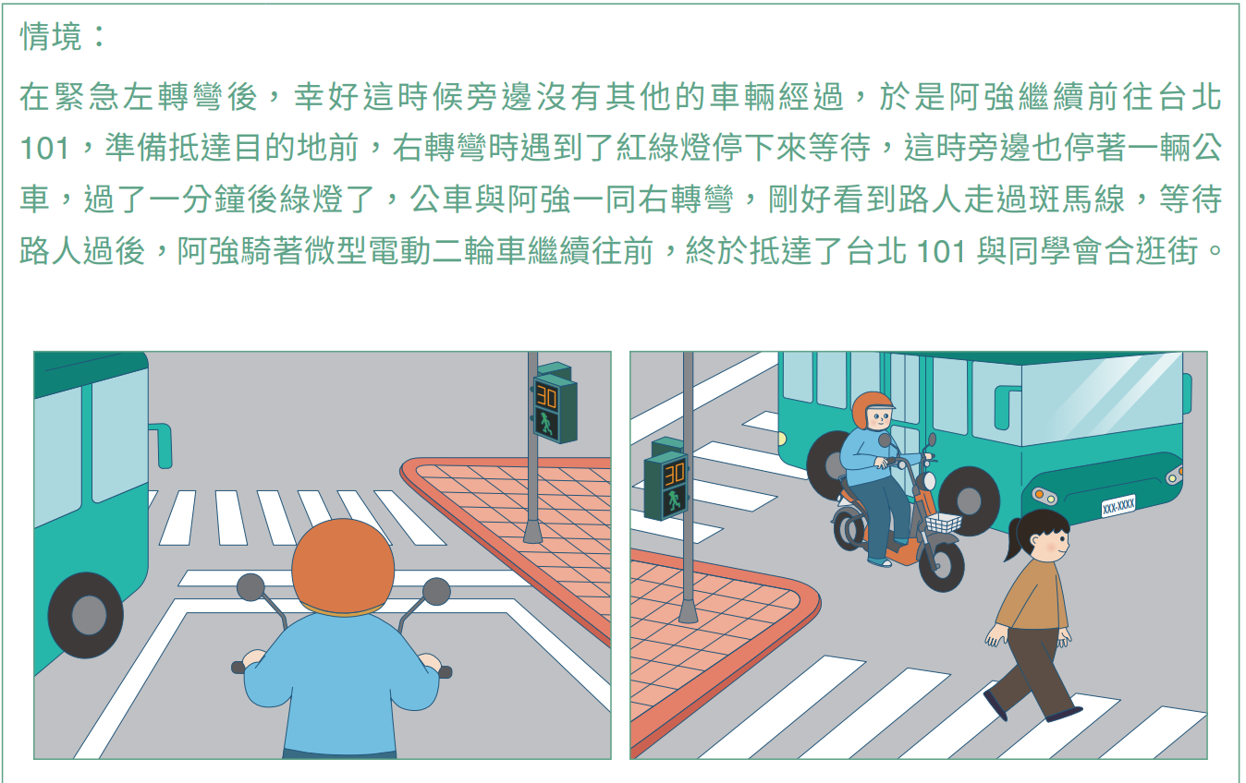

「微」笑出門，安「駕」回家
學習單

Slide 11

「微」笑出門，安「駕」回家
學習單

Slide 12
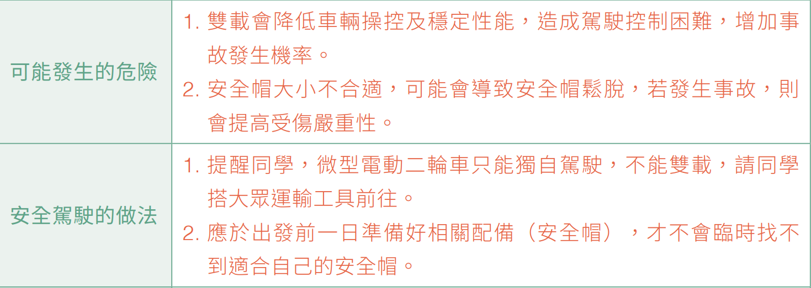
「微」笑出門，安「駕」回家
學習單
解答

Slide 13
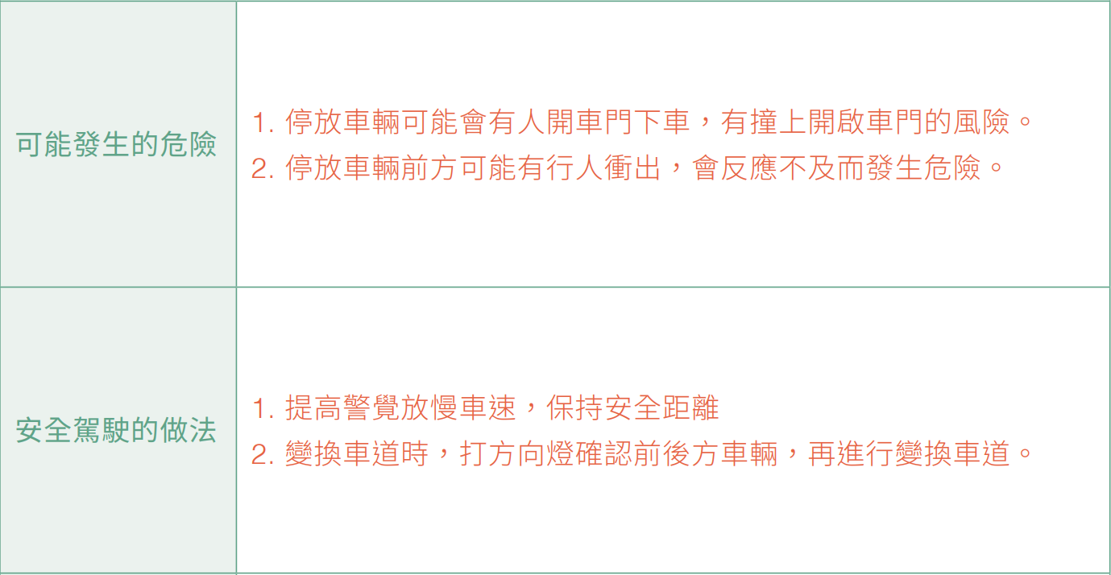
學習單
解答
「微」笑出門，安「駕」回家

Slide 14
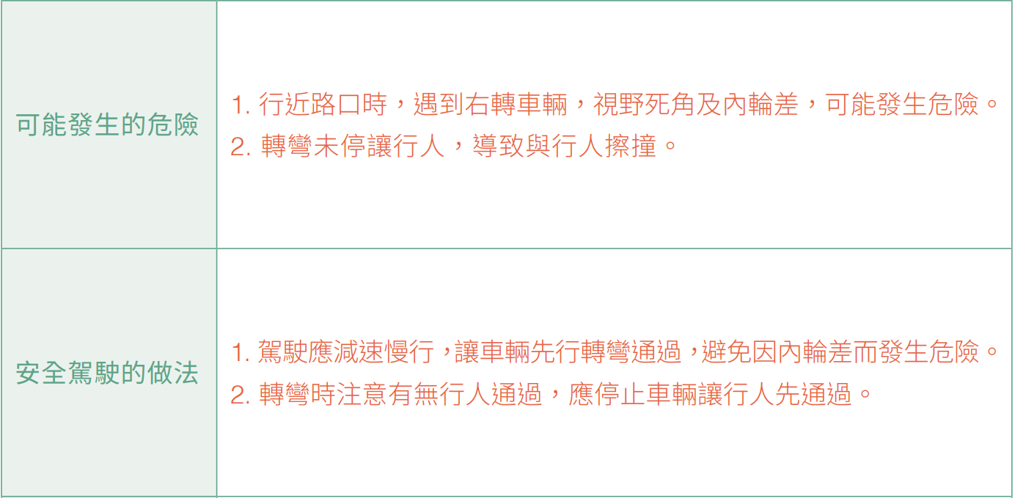
「微」笑出門，安「駕」回家
學習單-解答

Slide 15
【單元總結】
微型電動二輪車為慢車種類，其車身結構及煞車、懸吊皆以單人乘坐且低速行駛進行設計，雙載或附載超高物品會降低車輛操控及穩定性能，造成駕駛控制困難，增加事故發生機率。
2. 法令保障行人於行人穿越道上有絕對優先權，駕駛人行近行人穿越道時或是未劃設行人穿越道之交叉路口，無論有無交通指揮人員或號誌標示，均應停讓行人先行通過。

